Slide 1
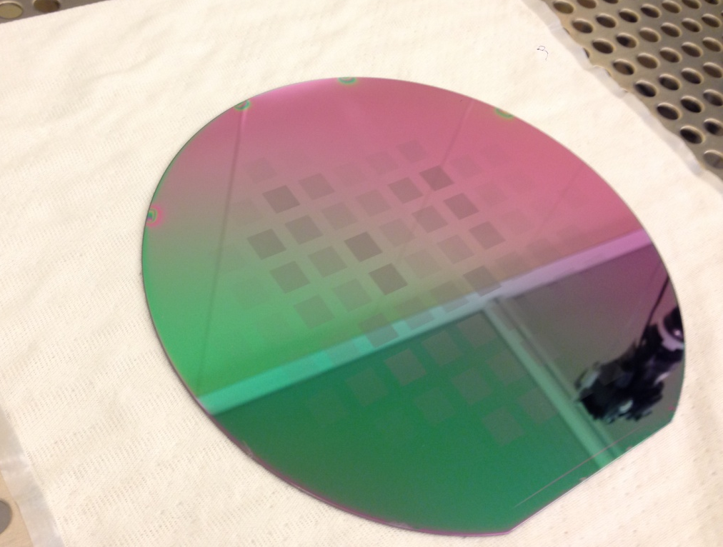
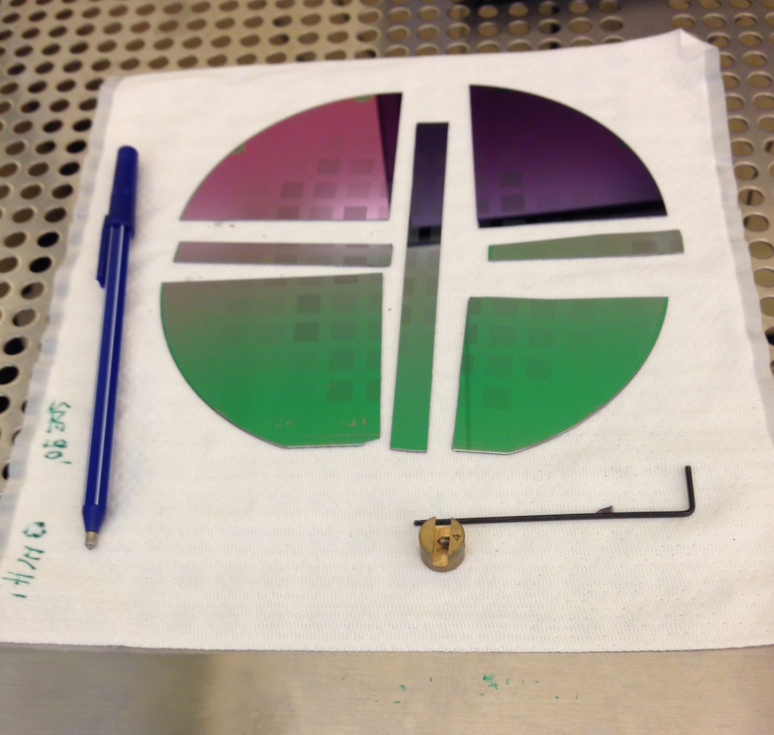
Test “BUCHI x ATLAS”

Slide 2
3-1
3-2
3-3
3-3
3-4
4-1
4-2
4-3
4-4
4-5
4-6
4-7
Maschera: 10 um di AZ+1um
di ossido termico
Le misure riportate sono in um
Le misure sono state ottenute da microscopio
ottico “calibrato”
7-1
7-2
7-3
7-4
7-5
7-6
7-7
7-8
7-9
6-1
6-2
6-3
6-4
6-5
6-6
6-7
6-8
6-9
5-1
5-2
5-3
5-4
5-5
5-6
5-7
5-8
5-9
5-10
5-11
8-1
8-2
8-3
8-4
8-5
8-6
8-7
8-8
8-9
9-1
9-2
9-3
9-4
9-5
9-6
9-7
9-8
9-9
5
10-1
10-2
10-3
10-4
10-5
10-6
5
12-1
12-2
12-3
12-4
Mappa del Layout

Slide 3
Prove per fori passanti (oltre i 130 μm)
Fori 5-6 (5 um in centro alla fetta)
3.8 um
158 um
SDE 90min
5.6 um
7.6 um
3.4 um
155 um
SDE 75min+10 HER
4.4 um

Slide 4
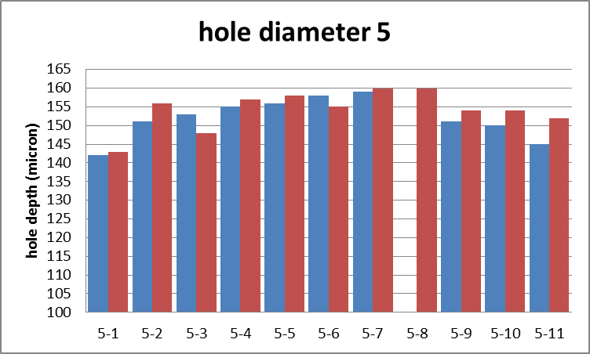
Foro | diametro nominale | profondità | superficie | fondo
3-1 | 3
3-3 | 3 | 0? | / | /
4-4 | 4 | 120 | 2.7 | 2.1
4-6 | 4
5-1 | 5 | 142 | 3.54? | 2.54
5-2 | 5 | 151 | 3.9 | 2.9
5-3 | 5 | 153 | 5.1 | 2.75
5-4 | 5 | 154-156 | 5 | 2.9
5-5 | 5 | 156
5-6 | 5 | 158 | 7.6 | 3.8
5-7 | 5 | 159
5-8 | 5 | ?
5-9 | 5 | 151 | 4.8 | 3.3
5-10 | 5 | 150
5-11 | 5 | 145 | 5.8 | 2.25
12-2 | 12 | 220 | 14.5 | 8
Foro | diametro nominale | profondità | superficie | fondo
3-1 | 3
3-3 | 3 | 0? | / | /
4-4 | 4 | 141 | 3.7 | 2.25
4-6 | 4
5-1 | 5 | 143 | 5.1 | 3.5?
5-2 | 5 | 156 | 5.5 | 3.5
5-3 | 5 | 148 | 5.8 | 2.4
5-4 | 5 | 157 | 5 | 2.4
5-5 | 5 | 158
5-6 | 5 | 155 | 4.4 | 2.4
5-7 | 5 | 160?
5-8 | 5 | 160?
5-9 | 5 | 154 | 4.99 | 3.1
5-10 | 5 | 154 | 6.5 | 3.22
5-11 | 5 | 152 | 5.3 | 3.1
12-2 | 12 | 214 | 9.66 | 6.92
SDE 75 min+ HER 10 min
SDE 90 min

Slide 5
Prove per fori non passanti (< 130 μm)
TEST DRIE Ricetta SDE # 42min
Osservazione microscopio ottico
Foro | Diametro nominale | Altezza | Superficie | Fondo
5.1 | 5 | 99 | 3.5 | 3.2
5.5 | 5 | 99.5 | 5.5 | 2.9
5.5 | 5 | 100 | 5.5 | 3.5
5.6 | 5 | 98 | 4.3 | 2.6
5.8 | 5 | 98 | 5.5 | 2.6
5.9 | 5 | 98 | 3.9 | 2.9
5.10 | 5 | 95 | 3.3 | 2.7
5.11 | 5 | 95 | 3.3 | 2.7
Foro | Diametro nominale | Altezza | Superficie | Fondo
12.2 | 12 | 140 | 8.7 | 5.2
10.3 | 10 | 126 | 5.6 | 4
6.5 | 6 | 98 | 5 | 2.6
7.5 | 7 | 111 | 5.5 | 2.9
4.4 | 4 | 92 | 3.4 | 2.4

Slide 6
SDE40 min+HER10
Prove per fori non passanti spessore maggiore (< 130 μm)
4.2 um
122-125 μm
5.2 um

Slide 7
SDE30 min+HER3min
Prove per fori non passanti spessore minore (< 100 μm)
5.5 um
87-89 μm
5.3 um

Slide 8
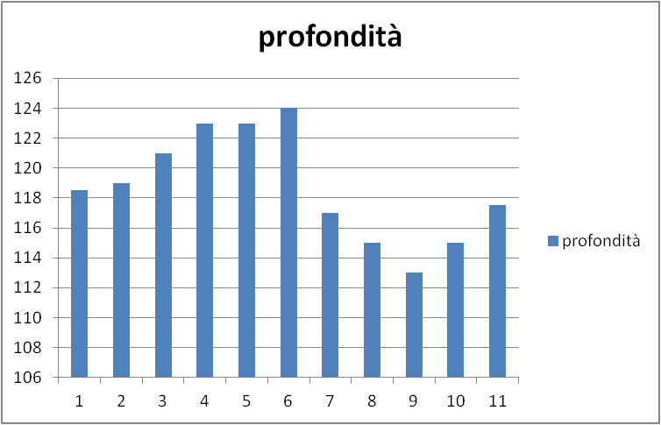
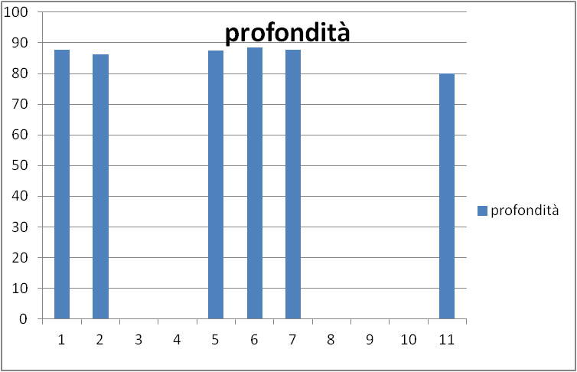
120 μm
90 μm
Foro | diametro nominale | profondità | superficie | fondo
5-1 | 5 | 118-119 | 4.2-4.5 | 3.1-3.6
5-2 | 5 | 119 | N.M. | N.M.
5-3 | 5 | 121 | 5.63 | 3.9
5-4 | 5 | 122-124 | 5.63 | 3.7
5-5 | 5 | 123 | 5.5 | 4.3
5-6 | 5 | 122-126 | 5.47 | 4.2
5-7 | 5 | 117 | N.M. | N.M.
5-8 | 5 | 115 | 5.15 | 3.9
5-9 | 5 | 113 | 4.9 | 3.4
5-10 | 5 | 115 | 5.1 | 3.9
5-11 | 5 | 115-120 | 4.99 | 3
12-2 | 12 | 168 | 11.6 | 10
Foro | diametro nominale | profondità | superficie | fondo
5-1 | 5 | 87.8 | 5.15 | 4.51
5-2 | 5 | 86.2 | 5.15 | N.M.
5-3 | 5 | N.M. | 5.4 | N.M.
5-4 | 5 | N.M. | N.M. | N.M.
5-5 | 5 | 87-88 | 4.5 | 4
5-6 | 5 | 87.6-89.3 | 5.3 | 5.5
5-7 | 5 | 87.7 | 5.5 | 5.3
5-8 | 5 | N.M. | N.M. | N.M.
5-9 | 5 | N.M. | N.M. | N.M.
5-10 | 5 | N.M. | N.M. | N.M.
5-11 | 5 | 80 | 4.9 | 4.9
12-2 | 12 | 121.5 | 10.7 | 11.5
SDE 30 min+ HER 3 min
SDE 40 min+ HER 10 min

Slide 9
SDE45 min+ISO 5min
Alternativa per fori non passanti (< 130 μm)
7.7 um
5.6 um
108-111μm
Fondo allargato
Allargamento generale del foro
Cedimento delle pareti
7.1 um
5.8 um

Slide 10
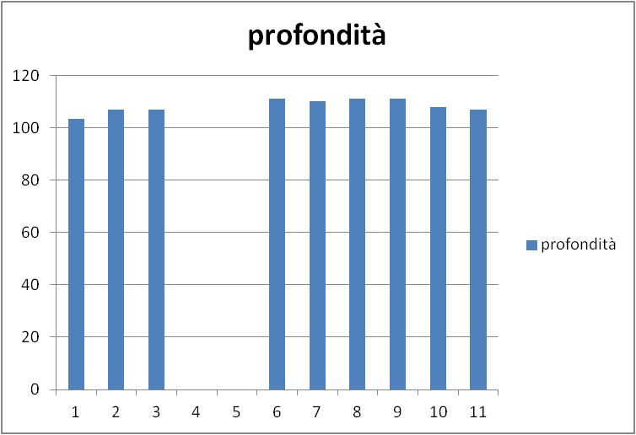
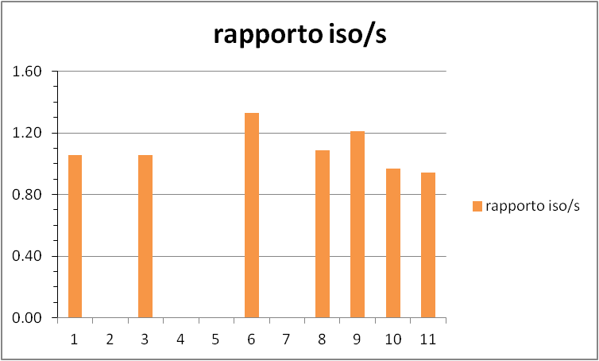
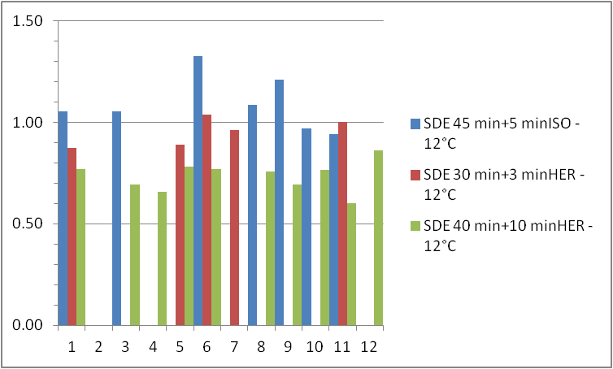
110 μm ISO
foro | diametro nominale | profondità | superficie | fondo | larghezza ISO
3-1 | 3
3-3 | 3
4-4 | 4 | 99.5 | 3.7 | 4.3 | 5.47
4-6 | 4
5-1 | 5 | 103.5 | 5.8 | 5.8 | 6.12
5-2 | 5 | 107 | N.M. | 4.8 | 6.12
5-3 | 5 | 107 | 5.8 | 4.99 | 6.12
5-4 | 5 | N.M. | N.M. | N.M. | N.M.
5-5 | 5
5-6 | 5 | 111 | 5.8 | 5.6 | 7.7
5-7 | 5 | 110 | N.M. | 5.7 | 7.5
5-8 | 5 | 111 | 7.1 | 5.8 | 7.7
5-9 | 5 | 111 | 6.2 | 5.6 | 7.5
5-10 | 5 | 108 | 6.3 | 5.3 | 6.1
SDE 45 min+ ISO 5 min
Confronto rapporto fondo/sup

